Slide 1

Automação por Imagem
Contextualização

Slide 2







SICT2
Funcionalidade:
Digitalização nas Estações de Captura ( > 9.400 )
Permite que terceiros disponibilizem demandas de digitalização,
diretamente na estação de captura da unidade
Conversões e Distribuição de imagens/dado (Back-end)
GEBAN02 (Painel Metas/Gestão)
Terceiros (CEPSO, GEMON, GEBAN02)

Slide 3
SICT2
Alguns processos que o utilizam | Média Diária
CONFORMIDADE CONCESSÃO E GARANTIA HABITACIONAL/CIP | ( 2.146 L, 122.140 A, 14 G)
CONFORMIDADE GARANTIA AGRONEGOCIO | ( 29 L, 1.617 A, 212 M)
CONFORMIDADE PAGAMENTO FGTS | ( 3846 L, 43.402 A, 4 G)
CONFORMIDADE PAGAMENTO DE PRÊMIO DE LOTERIA | ( 133 L, 946 A, 55 M)
CONFORMIDADE GARANTIA COMERCIAL – REATIVA | ( 17.949 L, 151.209 A, 20 G)
BNDES – FINAME Investimento PJ | ( 52 L, 764 A, 66 M)
PIS/ABONO – CADASTRO NIS (CEPSO) | ( 440 L, 4.959 A, 445 M)
ACERTO CONTÁBIL | ( 451 L, 1.120 A, 47 M)

Slide 4
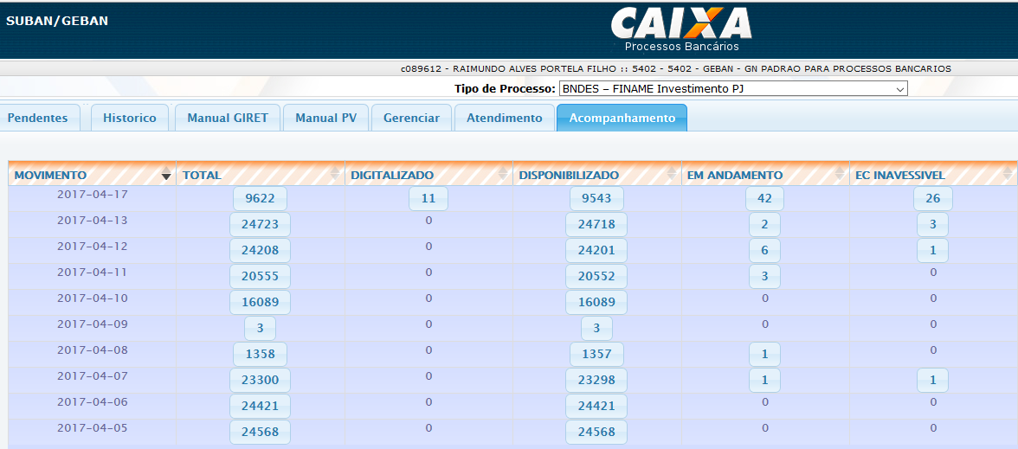
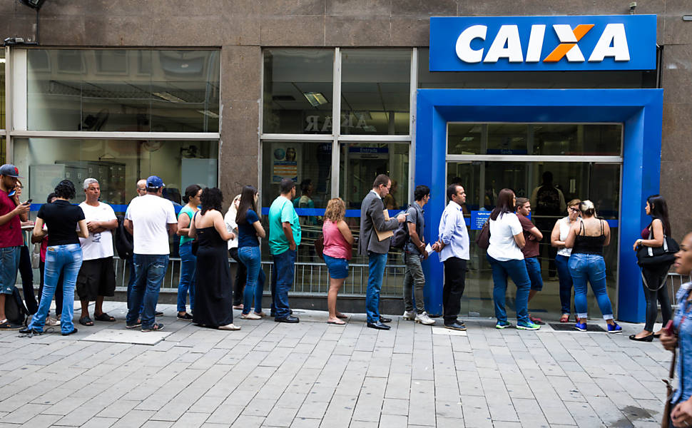
FilaUnica
Lista as imagens dos processos pendentes de análise
Alguns processos utilizam uma “fila” própria, devido ao grau de especificidade do processo

Slide 5

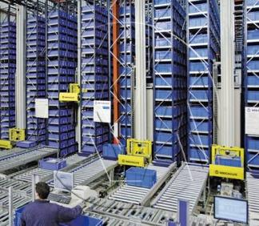
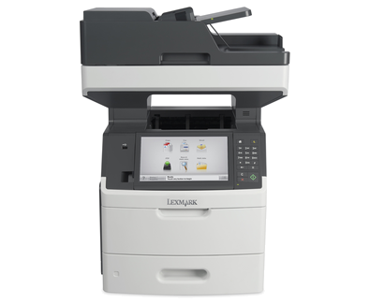





Horizonte...

Slide 6
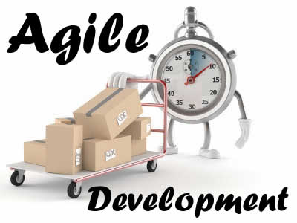

Serviços com API para ...
- Uso massivo de OCR
- Multifuncionais
- Mobile
- Machine Learning
- Aguarda e Recuperação

Slide 7

Unidos
Atender a necessidade CAIXA

